Slide 1
Урок истории как средство развития творческого мышления обучающегося
Конкурсное задание
«Методический семинар»
Кубанова В. Е.,
учитель истории и обществознания
Республика Крым

Slide 2
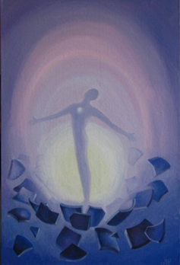
ИДЕЯ «НОВОГО ОБРАЗА ЧЕЛОВЕКА»
МИР И ОБРАЗОВАНИЕ СЕГОДНЯ
Глобальная конкуренция рабочей силы и производителей
Снижение роли традиционных природных ресурсов в пользу устойчивых технологий
Новая социально-экономическая модель современной России -информационное общество
Дальнейший рост значимости интеллектуального и творческого труда, гибкости и способности переобучаться
Коммуникативные навыки (95% работников будут связаны с другими людьми)
Умение работать с большими объёмами информации.
(«Человек - пул знаний»)
Способность к переобучению
Креативность
НОВАЯ ЦЕЛЬ ОБРАЗОВАНИЯ:
целостный образ мира, целостное мышление, обобщённые способы деятельности, способность к саморазвитию.
ВНЕДРЕНИЕ ФГОС:
на первое место - личностные и метапредметные универсальные учебные действия.

Slide 3
Я – УЧИТЕЛЬ ИСТОРИИ
Мысль – начало всего. И потому главное дело совершенствования – работать над мыслями.
Дхаммапад
ПРОТИВОРЕЧИЕ
полученные знания на уроке, когда понадобится решить задачу (проблему) - бесполезны. (работает репродуктивное мышление)
ЧТО ДЕЛАТЬ?
НУЖНО формировать творческое мышление -взгляд на ситуацию, результатом которого является открытие принципиально нового или усовершенствованного решения той или иной задачи, создание новых идей.
(Т. е. новые способности)

Slide 4
О ТВОРЧЕСКОМ МЫШЛЕНИИ И УСЛОВИЯХ ЕГО РАЗВИТИЯ
И. Я. ЛЕРНЕР (советский педагог)
выделил черты:
самостоятельный перенос знаний и умений в новую ситуацию;
видение новых проблем в знакомых, стандартных условиях; видение новой функции знакомого объекта;
видение структуры объекта, подлежащего изучению;
умение видеть альтернативу решения, альтернативу подхода к его поиску;
умение комбинировать способы решения проблемы в новый способ и умение создавать оригинальный способ решения при известности других.
В. Н. ДРУЖИНИН (российский психолог):
это мышление, связанное с преобразованием знаний (сюда он относит воображение, фантазию, порождение гипотез).
Л. М. МИТИНА (российский психолог) о необходимой атмосфере на уроке:
учитель демонстрирует доверие и уважение к обучающемуся;
у обучающихся есть внутренняя мотивация к учению и потенциальные возможности;
проявление личного энтузиазма и положительных эмоций;
вовлечение школьников в общий процесс творчества;
различные виды взаимодействия: «учитель- класс», «учитель-ученик», «ученик-ученик», «учитель-ученики»;
постановка и решение проблемы.
КАК Я РЕАЛИЗУЮ НА ПРАКТИКЕ

Slide 5
СТРАТЕГИЯ
УНИВЕРСАЛЬНЫЕ УЧЕБНЫЕ ДЕЙСТВИЯ
Когнитивная система
Область знания
Я
-
система
Система
мета-познания
Мышление высокого уровня
Творческое мышление
Таксономия Марцано (2000 г.)
У ОБУЧАЮЩЕГОСЯ: Я-система определяет текущую линию поведения.
Система метапознания устанавливает цели и отслеживает то как они достигаются. Когнитивная система обрабатывает всю необходимую информацию.
Область знаний накапливает необходимое содержание.

Slide 6
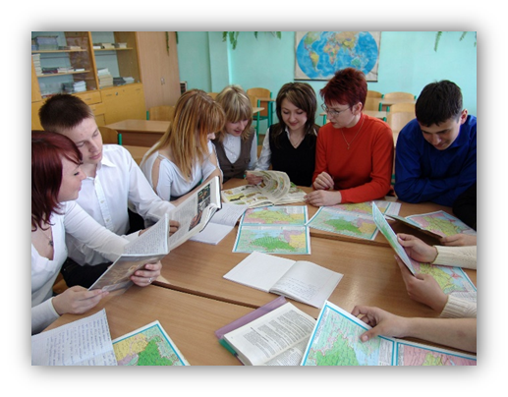
МОЯ СИСТЕМА РАЗВИТИЯ ТВОРЧЕСКОГО МЫШЛЕНИЯ
Проблемное и эвристическое обучение
Элементы ТРИЗ
Диалог
Цепочка проблем
(Конспект урока)
«Удивляй»
Сотрудничество, сотворчество
(Задания на уроке «Общественные движения при Николае I»)
«Своя опора»
Эвристические
задания
«Лови ошибку»
Развитие творческого мышления

Slide 7
ПУТЬ К ВЕРШИНЕ – НОВЫЕ СПОСОБНОСТИ
Мышление не развивается в результате получения информации или показа действия, т. е. необходимо включение обучающегося в посильную деятельность, требующую проявления и развития способностей.
(СПОСОБНОСТЬ – это психологическая особенность человека применять определённый способ действий, приводящий к успешному решению стоящей перед ним конкретной задачи).
Первый путь - это усвоение и применение уже известных знаний и умений
Второй путь - это самостоятельное создание ранее неизвестных знаний и умений
ПУТИ ФОРМИРОВАНИЯ
НОВЫХ СПОСОБНОСТЕЙ
Задача - ситуация, которая включает в себя и цель, и условия, в которых она должна быть достигнута. (А. Н. Леонтьев)
Проблема - это неопределённая ситуация, способ решения которой неизвестен решателю, особый род познавательной деятельности, своеобразная рефлексия. (Б. Д. Грязнов)
НОВАЯ СПОСОБНОСТЬ -
основа формирования мышления

Slide 8
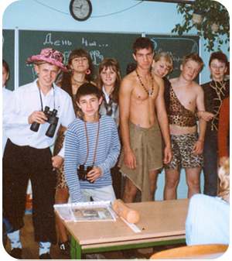
СОТРУДНИЧЕСТВО - ОСНОВА УРОКА
Традиционный урок
Проверка д/з обучающихся учителем
Объявление темы учителем
Объяснение темы учителем
Закрепление знаний обучающимися по плану учителя
Личностный урок
1. Создание проблемной ситуации учителем и формулирование проблемы обучающимися (Конспект урока «Латинская Америка»)
2. Актуализация обучающимися своих знаний
3. Поиск решения проблемы обучающимися
4. Выражение решения обучающимися
5. Применение знаний обучающимися
Школьник - субъект, выполняя учебную задачу, обязательно открывает новое для себя, т. е. развивается творческое мышление.
Особо выделяю образные методы, которые пробуждают, поддерживают детскую духовность в самостоятельном творческом действии. Методы подчёркивают открытие нового символического пространства в истории.
Главное –творческий пафос эпохальности. Образный метод - это условие, раскрывающее глубинное «Я» детского сознания.
С помощью содержательных исторических структур это впечатление переводится самостоятельному творческому самовыражению.

Slide 9
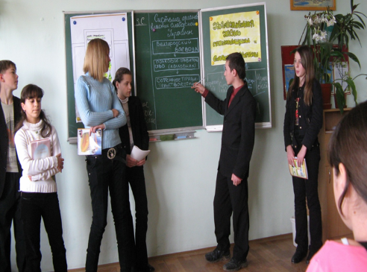
ОПЫТ ТВОРЧЕСКОЙ ДЕЯТЕЛЬНОСТИ НА УРОКЕ
Поэлементное усвоение опыта творческой деятельности на уроке истории обеспечивается эвристическими методами обучения А. В. Хуторского:
метод гипотез;
метод символического и образного видения;
метод взаимообучения;
метод самооценки;
метод конструирования понятий;
метод прогнозирования;
метод «мозгового штурма.
Учебная деятельность на уроке истории -основа развития способностей обучающегося, где он одновременно:
решает проблему;
принимает решение;
занимается исследованием;
документалист.
Складывается система.
ПРИМЕР НА УРОКЕ: (Конспект урока)
Обучающиеся делятся на группы, каждая работает над вопросами
Представляют свой результат.
Вывод: экономика - это система.
Микрогруппа – это система (можно оговорить на рефлексии успешность взаимодействия), в которой происходило взаимодействие. ( Развиваются метапредметные универсальные учебные действия).
Урок «Социально-экономическое развитие России в I п. XIX в.)

Slide 10
ВОПРОС – МОСТ В НЕИЗВЕСТНОЕ (к продуктивному мышлению)
ВОПРОС
ПОБУЖДАЕТ К МЫСЛИ! Обучающиеся часто:
«Откуда это взялось?», «Где это было?», «Кто первый открыл?»- простые вопросы не позволяют сформировать о проблеме полное представление. (Нет системы!)
Умение задавать «правильные» вопросы, которые стимулируют познание, ведёт к созданию целостной картины изучаемого.
ПРИМЕР НА УРОКЕ:
Диспут о личности Н. С. Хрущёва «Два цвета одной эпохи»
«Хороший вопрос» — это тот, который допускает достаточно большое пространство возможных альтернатив.
В. М. Снетков
Необходимы условия для развития:
должен быть выбор и его создают сами обучающиеся, составляют «банк» вопросов для изучения материала;
на уроке следует использовать больше открытых, творческих вопросов (толстых), которые побуждают к дальнейшему диалогу.
Один из приёмов на уроке истории
Вопросный метод Сократа:
эффективный способ исследовать глубину мысли;
может применяться во всех возрастных группах;
развивает навыки независимого мышления;
создаёт ощущение причастности к предмету (эпоха, личность, событие) изучения.
Эффективен в ходе размышлений, дебатов, дискуссий, оценки и анализа содержания собственными усилиями и усилиями окружающих (формируются личностные, регулятивные УУД)

Slide 11
ТРИЗ - ступень к успеху
Мозг — изумительная машина. Надо только снабдить её вдоволь горючим…
Альтов Г.
Из ТРИЗ-педагогики использую разнообразные формы и методы обучения.
Приёмы:
«Пресс-конференция»,
«Выполни роль», «Опрос по цепочке», «Экономный опрос», «Улей»;
Дидактические игры:
«Точка зрения», «Да — нет», «Узнай, кто я?»
ОБУЧАЮЩИЙСЯ:
углубляет знания;
учится думать;
формирует умение в новой ситуации самостоятельно определить проблему, рассмотреть её системно;
выдвигает собственные гипотезы, обосновывает их и предлагает эффективное решение.
ПРИМЕР: Задания с учётом индивидуальных особенностей обучающихся (выбирают сами)
Цель | Задание (правополушарные) | Задание (левополушарные)
Повысить осознанность учебной работы обучающихся | Обосновать выбор времени и места сражения | Сравнить состояние противников в Куликовской битве
Способствовать прочному запоминанию через универсальные действия | Нарисовать схему расположения и действия войск на контурной карте (визуалы) | Написать письмо домой от имени участника сражения с характеристикой Дмитрия Донского (аудиалы)
Формировать качество устной речи и содержательность ответа | Найти строчки в «Задонщине», которые могут передать дух и настроение сражения. Выбор обоснуйте. | Смоделировать: "Что было бы, если бы русская армия проиграла в Куликовской битве?"

Slide 12
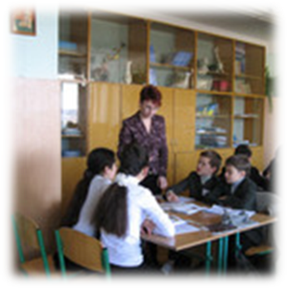
СИСТЕМНЫЙ ПОДХОД и УРОК ИСТОРИИ
Важная составляющая ТРИЗ-педагогики — системно-функциональный
анализ (СФА), с помощью которого учебный материал не просто изучают,
а изучают как систему.
Отбираю и строю учебный материал, связанный межпредметно, научно и в системе.
Связываю учебный процесс с теорией познания и логикой.
Подвожу к формированию категорий мышления – понятия и суждения, умозаключения.
Главное отличие систем, объединяющих людей (изучаются на уроке истории):
социальные связи – набор фактов, обуславливающих совместную деятельность в конкретных общностях в конкретное время;
социальные условия – содержание и характер действий людей.
ПРИМЕР НА УРОКЕ:
Понятие: Революция – это переворот, приводящий к смене власти.
Суждение: Февральская революция в России свергла монархию.
Умозаключение: В России в 1917 году произошла революция, в результате была установлена республика.(Возможна работа с любым понятием)
АНАЛИЗ СИСТЕМЫ (изучение её частей и связей между ними (внутренних связей), а также связей между системой и внешним миром (внешних связей) НЕОБХОДИМ.
(Конспект урока)

Slide 13
ПОСТАНОВКА ПРОБЛЕМЫ
ТЕМА: КНЯЗЬ ВЛАДИМИР И КРЕЩЕНИЕ РУСИ (6 класс)
Факт 1
980 г. – захватив власть, он в первую очередь воздал благодарность языческим богам и тем самым ещё более укрепил язычество. Неподалёку от великокняжеского дворца Владимир приказал поставить новые статуи языческим богам во главе с Перуном.
Факт 2
988 г. – Владимир приказал сжечь идолы и всей Руси принять крещение по православному обряду
Побуждающий диалог:
Сравни два поступка князя Владимира - в чём противоречие?
Подводящий диалог:
Как Владимир относился к языческим богам в начале своего правления?
Как изменилось отношение Владимира к богам?
«Сохранял язычество»
«Принял крещение»
КАКОЙ ВОЗНИКАЕТ ВОПРОС?
ПРОБЛЕМА: ПОЧЕМУ ВЛАДИМИР ОТКАЗАЛСЯ ОТ ЯЗЫЧЕСТВА
И ПРИНЯЛ ПРАВОСЛАВИЕ?

Slide 14
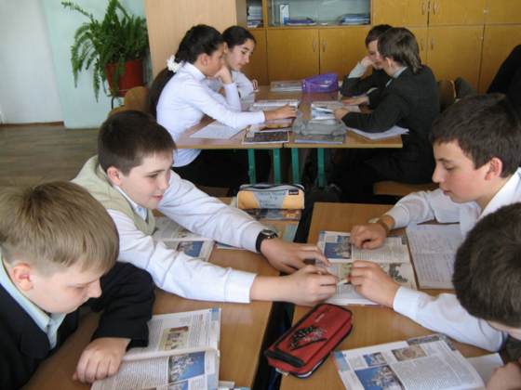
ПРОДУКТИВНЫЕ ЗАДАНИЯ – ОСНОВА МЫШЛЕНИЯ
ЭТО ЗАДАНИЯ, ХОД ВЫПОЛНЕНИЯ КОТОРЫХ НЕ ОПИСАН В УЧЕБНИКЕ, ИМЕЮТСЯ ЛИШЬ ПОДСКАЗКИ.
Позволяют обучающемуся преобразовывать информацию, связывать реальную жизненную ситуацию с изученными правилами и закономерностями.
Полученный продукт может применяться за пределами урока, превращаясь из предметного умения в УУД.
ПРИМЕР: УРОК «СТОЛЕТНЯЯ ВОЙНА» (конспект урока)
Мы пишем биографию Жанны д’Арк
1-я группа: Кто такая Жанна д’Арк? Почему она стала символом освободительной войны?
2-я группа: Почему Жанну д’Арк назвали Орлеанской девой? Чему мы можем у неё поучиться?
3-я группа: Какую роль сыграл подвиг Жанны д’Арк для Франции? Почему она была сожжена?
Выполняя поставленную задачу ребята анализируют информацию, формируют своё представление о личности, дополняют знания об эпохе.

Slide 15
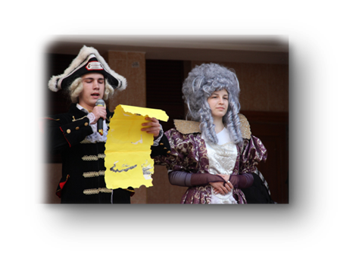
УРОК БЕЗ ГРАНИЦ
Походы
Подготовка
к
олимпиадам
Экскурсии
Исторические
вечера
ВЫБОР
Тематические
вечера
Доводы, до которых человек додумывается сам, обычно убеждают его больше, нежели те, которые пришли в голову другим.
Б. Паскаль

Slide 16
РЕФЛЕКСИЯ
Способность
Новая способность
Проблема
Познавательно- творческая деятельность
Новый
подход
Решение
Целенаправленное создание ситуации для обучающегося на уроке истории, в которой он встречается с проблемой, анализ и успешное решение которой даст ему основы новой способности - это цикличный процесс (можно формировать бесконечное множество новых способностей) - происходит РАЗВИТИЕ МЫШЛЕНИЯ.
ПОВЫШАЕТСЯ ЭФФЕКТИВНОСТЬ ОБРАЗОВАТЕЛЬНОГО ПРОЦЕССА

Slide 17
НА ВЕРШИНЕ ПИРАМИДЫ
Я, УЧИТЕЛЬ, ПРИОБРЕТАЮ:
Умение сформулировать учебно-познавательные проблемы;
Стимул к поиску новых знаний и нестандартных способов решения заданий и проблем;
Новые пути поддержки обучающегося на пути к самостоятельным выводам и обобщениям;
Различные приёмы для создания атмосферы творчества посредством моделирования ситуации успеха;
Стремление к выполнению принципов гуманности и саморазвития.
ОБУЧАЮЩИЙСЯ СУМЕЕТ:
Различными способами быстро достигать результата;
Детально оценивать своё решение и совершенствовать его;
Реализовать свой потенциал и амбиции;
Легче и полнее адаптироваться к новым условиям;
Быть эффективным в решении возникающих задач;
Развивать воображение;
Научиться использовать непривычные подходы, разрушить стереотипы мышления.

Slide 18
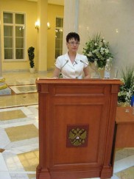
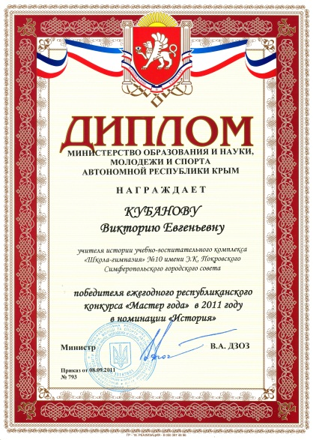
РАСПРОСТРАНЕНИЕ ОПЫТА
Мастер-классы по теме «Развитие мышления на уроке истории, 2010 г.;
Победитель конкурса «Мастер года -2011»;
Педагогическая мастерская «Современный урок» (2011, 2012 г.);
Выступление на городском МО учителей истории на тему: «Деятельностный подход на уроках истории в 5-м классе. Работа по новому Госстандарту», апрель, 2013;
Выступление на августовской городской конференции «Актуальные вопросы состояния и перспективы развития школьного исторического образования», август 2014 г.;
Выступление на муниципальной конференции «Формирование гражданской идентичности средствами гражданско-патриотического воспитания», январь 2015 г.

Slide 19
РЕЗУЛЬТАТИВНОСТЬ
РЕЗУЛЬТАТЫ ГИА
Высокий уровень знаний демонстрируют выпускники одиннадцатых классов в ходе ГИА. История сдавалась как предмет по выбору. Выбирали - 100%.
2011-2012 учебный год
Всего сдавали экзамен 25 обучающихся. Процент качества знаний составил – 92%, средний балл - 4,3. Результаты представлены на гистограмме 1:
2013-2014 учебный год
Всего сдавали экзамен 28 человек. Процент качества знаний составил – 96,4%, средний балл - 4,7.
Результаты представлены на гистограмме 2:
Гистограмма 1
Гистограмма 2
КАЧЕСТВО ЗНАНИЙ ПО ИСТОРИИ
Предмет | 2012-2013 | 2013-2014 | 2014-2015
История | 82% | 85% | 89%

Slide 20
РЕЗУЛЬТАТИВНОСТЬ
Обучающиеся 11–г класса принимали участие в конкурсе «Интеллектуальное многоборье Евразия 2014 — 2015». Из 6 участников 2 человека стали победителями по стране (http://www.ni-centr.ru/wp сontent/uploads/2012/01/Победители-конкурсов-5-11клссы.pdf), набрав 99 баллов из 100 возможных.
ИНДИВИДУАЛЬНАЯ РАБОТА С ОБУЧАЮЩИМИСЯ,
МОТИВИРОВАННЫМИ НА ИЗУЧЕНИЕ ИСТОРИИ И ОБЩЕСТВОЗНАНИЯ
2012-2013 уч. год
1. Иванникова Анастасия - I этап Республиканского конкурса-защиты научно-исследовательских работ учащихся - членов МАН «Искатель» (II место. Тема - «Безработица молодёжи»);
2. Кругова Елизавета – I место в Седьмом городском конкурсе исследовательских работ и творческих проектов учащихся 5-7 классов «Юный исследователь» (тема - «Судьба крымчаков на примере моей семьи»).
НАЛИЧИЕ ПРИЗЁРОВ И ПОБЕДИТЕЛЕЙ ОЛИМПИАДЫ
2012/2013 уч. год ПО ИСТОРИИ
Иванникова Анастасия - ІI место на ІІІ этапе;
Безручко Роман - ІІІ место на ІІІ этапе.
2013/2014 уч. год
Безручко Роман - ІІІ место на ІІІ этапе;
Тарасенко Николай - ІІ место на ІІІ этапе;
Петровец Никита - ІІІ место на ІІІ этапе;
Береславский Владислав - ІІ место на ІІІ этапе;
Чумаченко Дмитрий - ІІІ место на ІІІ этапе.
2014/2015 уч. год ПО ОБЩЕСТВОЗНАНИЮ
Котолуп Артём –III место на муниципальном этапе Всероссийской олимпиады школьников;
Иззетдинова Авашерфе - ІІІ место на муниципальном этапе Всероссийской олимпиады школьников;
III этап = региональный

Slide 21
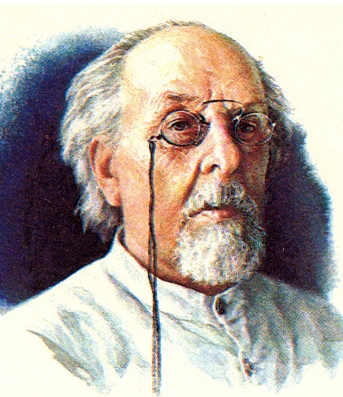
С ВЕРШИНЫ НАУЧНОГО ОЛИМПА
Формула Константина Эдуардовича Циолковского:
«Сначала я открывал истины, известные многим, затем стал открывать истины, известные некоторым,
и, наконец, стал
открывать истины,
никому ещё не известные».
.

